Slide 1
Métodos Estadísticos para el Análisis y Procesamiento de Datos Masivos
Andrea García Angulo
Ph.D. en Estadística
DOCENTE AUTOR: Manuel Choez Salazar

Slide 2
Unidad I – Análisis descriptivo de datos utilizando lenguaje estadístico R y lenguaje de programación Python
1.1 Introducción a Estadística descriptiva
1.2 Obtención y limpieza de datos
1.3 Uso del lenguaje estadístico R para procesamiento y análisis descriptivo de datos
1.4 Uso del lenguaje de programación Python para procesamiento y análisis descriptivo de datos

Slide 3
Compromisos del estudiante.
El estudiante deberá comprometerse a entregar las actividades y tareas a tiempo y correctamente desarrolladas.
Es obligación del estudiante estar pendiente de notificaciones y actividades que se realicen mediante plataforma.
El estudiante deberá realizar preguntas de cualquier tipo de dudas que surjan en el desarrollo de la asignatura, al docente tutor.
El estudiante tendrá una participación activa y constructiva en los foros académicos planteados.
El estudiante deberá revisar con responsabilidad los temas anticipadamente según la programación.
Como estudiar

Slide 4
Compromisos del docente
Me comprometo a responder todas las inquietudes planteadas por cada uno de ustedes a lo largo del curso, desde los diferentes canales de comunicación del campus virtual.
Me comprometo a calificar los talleres en un plazo de máximo 2 días a partir de la fecha límite de entrega.
Me comprometo a notificar anticipadamente las pautas de alguna actividad en especifico.
Enviaré recordatorios del tema que se abordará en la nueva semana de clases.
Utilizaré herramientas digitales durante las clases para complementar el proceso de enseñanza y aprendizaje.
Como estudiar

Slide 5
Instrucciones de estudio de la materia
Revisar y seguir la Ruta de Aprendizaje disponible en el sistema.
Leer con atención cada concepto y tema planteado.
Completar las auto-evaluaciones de forma responsable.
Los estudiantes deberán dar respuesta a los foros, debidamente fundamentada y de su propio intelecto.
Revisar detenidamente los videos de las clases grabadas.
Participar constructivamente en los foros, mensajería, sesiones prácticas, entre otras.

Slide 6
Objetivos
Identificar la estructura de un conjunto de datos, los tipos de variables y las principales medidas y gráficos descriptivos utilizados en el análisis exploratorio de datos.
Aplicar herramientas básicas de R y Python para importar, manipular y resumir conjuntos de datos mediante estadísticas descriptivas y visualizaciones.
Interpretar los resultados obtenidos a partir de medidas estadísticas y representaciones gráficas para extraer conclusiones preliminares que apoyen la toma de decisiones basada en datos.

Slide 7
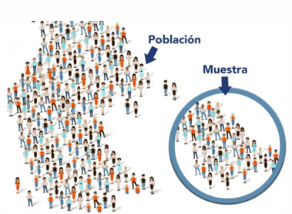
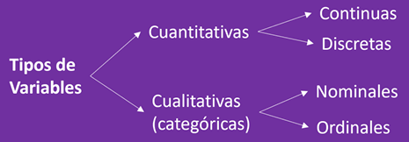
1.1 Introducción a Estadística descriptiva
Población vs muestra
Variable: una condición o característica de un elemento de estudio
Población: Conjunto bien definido de N elementos que tienen una o más características en común, cuyo comportamiento nos interesa analizar.
Muestra: Cualquier subconjunto de tamaño n de la población que contiene los elementos que pueden ser observados.

Slide 8
Tipos de variables
Cualitativas (categóricas)
Nominal: No existe orden. Ejemplo: sexo, estado civil, profesión.
Ordinal: Existe un cierto orden. Ejemplo: nivel de instrucción, etapa de una enfermedad, clase social.
Cuantitativas
Discreta: Los valores posibles forman un conjunto enumerable. Ejemplo: número de hijos, años cumplidos.
Continua: Los valores posibles están dentro de un intervalo de los números reales. Ejemplo: peso, altura, salario.

Slide 9
¿Qué es un conjunto de datos?
Variables (columnas)
PassengerId | Survived | Pclass | Sex | Age | SibSp | Parch | Fare | Cabin | Embarked
1 | 0 | 3 | male | 22 | 1 | 0 | 7.25 |  | S
2 | 1 | 1 | female | 38 | 1 | 0 | 71.2833 | C85 | C
3 | 1 | 3 | female | 26 | 0 | 0 | 7.925 |  | S
4 | 1 | 1 | female | 35 | 1 | 0 | 53.1 | C123 | S
5 | 0 | 3 | male | 35 | 0 | 0 | 8.05 |  | S
6 | 0 | 3 | male | NA | 0 | 0 | 8.4583 |  | Q
7 | 0 | 1 | male | 54 | 0 | 0 | 51.8625 | E46 | S
8 | 0 | 3 | male | 2 | 3 | 1 | 21.075 |  | S
9 | 1 | 3 | female | 27 | 0 | 2 | 11.1333 |  | S
10 | 1 | 2 | female | 14 | 1 | 0 | 30.0708 |  | C
11 | 1 | 3 | female | 4 | 1 | 1 | 16.7 | G6 | S
12 | 1 | 1 | female | 58 | 0 | 0 | 26.55 | C103 | S
13 | 0 | 3 | male | 20 | 0 | 0 | 8.05 |  | S
14 | 0 | 3 | male | 39 | 1 | 5 | 31.275 |  | S
15 | 0 | 3 | female | 14 | 0 | 0 | 7.8542 |  | S
Observaciones
(filas)
Valores

Slide 10
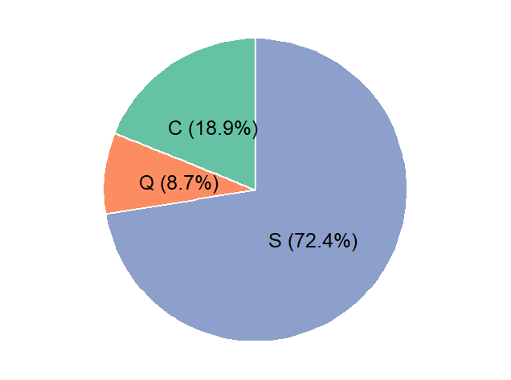
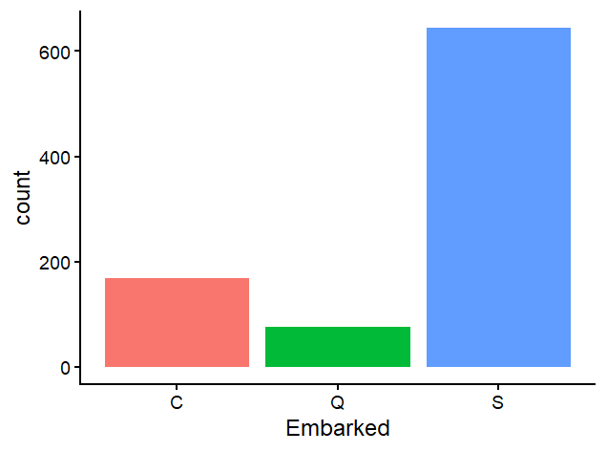
Estadística Descriptiva: Tablas y gráficos
Variables cualitativas
Tabla de frecuencia
Diagrama de barras
Diagrama de pastel
Embarque | Frecuencia absoluta | Frecuencia relativa
Cherbourg | 168 | 0.189
Queenstown | 77 | 0.087
Southampton | 644 | 0.724
Total | 889 | 1

Slide 11
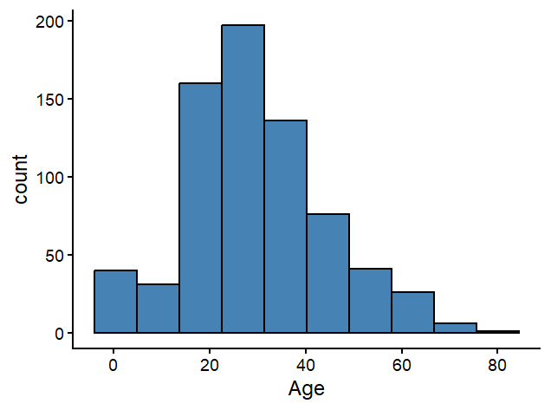
Estadística Descriptiva: Tablas y gráficos
Variables cuantitativas
Tabla de frecuencia
Histograma
Intervalo | Frecuencia | Frecuencia Relativa | Frecuencia Acumulada | Frecuencia Acumulada Relativa
[0, 10) | 64 | 0.090 | 64 | 0.090
[10, 20) | 115 | 0.161 | 179 | 0.251
[20, 30) | 230 | 0.322 | 409 | 0.573
[30, 40) | 155 | 0.217 | 564 | 0.790
[40, 50) | 86 | 0.120 | 650 | 0.910
[50, 60) | 42 | 0.059 | 692 | 0.969
[60, 70) | 17 | 0.024 | 709 | 0.993
[70, 80) | 5 | 0.007 | 714 | 1.000
Total | 714 | 1

Slide 12
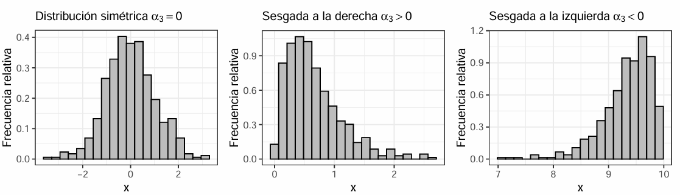
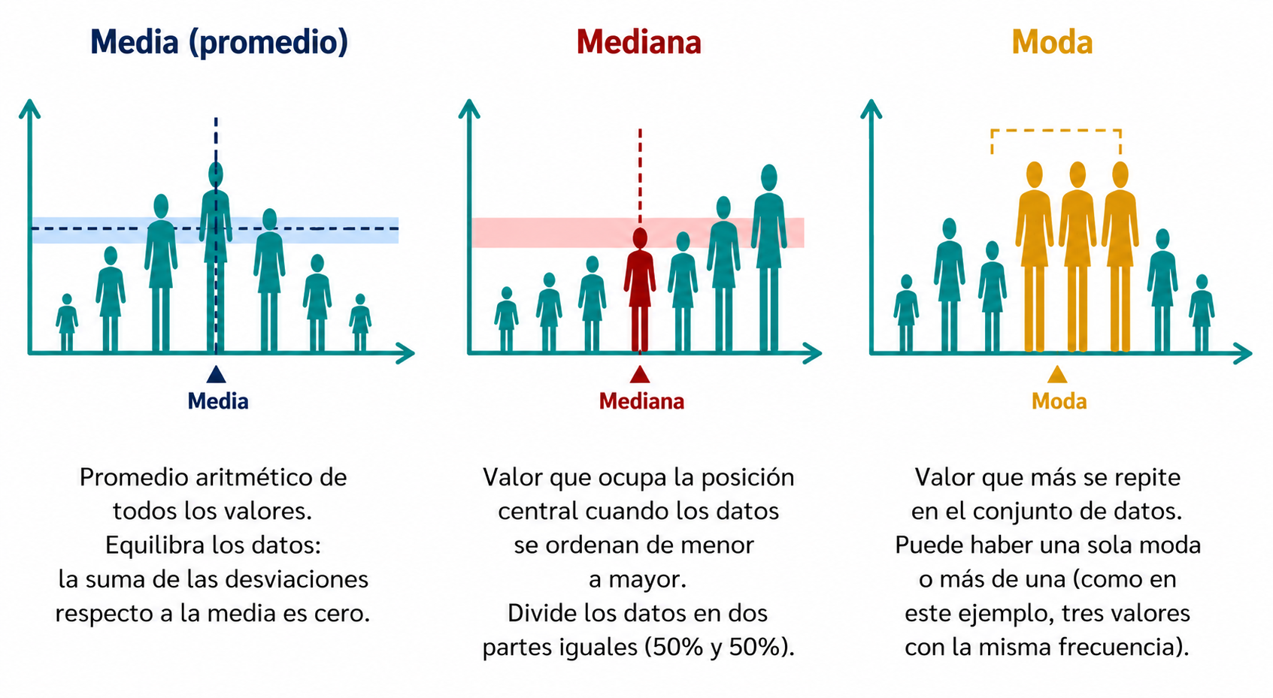
Estadística Descriptiva: Medidas de resumen
Variables cuantitativas
Medidas de tendencia central
Simetría vs Asimetría

Slide 13
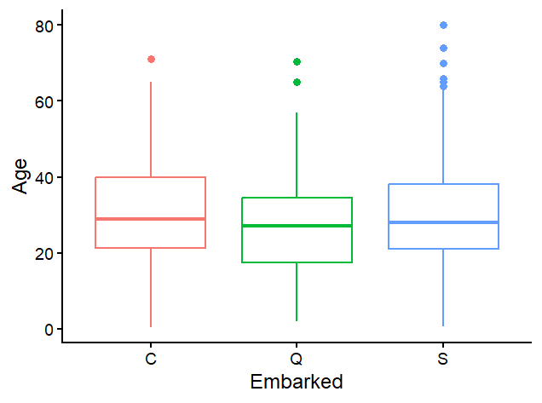
Estadística Descriptiva: Medidas de resumen
Diagramas de caja
Variables cuantitativas
Medidas de posición
Cuartiles: Divide los datos ordenados en 4 partes iguales, cada uno con el 25% de los datos. Q1, Q2, Q3
Quintiles: los datos ordenados en 5 partes iguales, cada uno con el 20% de los datos. K1, K2, K3, K4
Deciles: Divide los datos ordenados en 10 partes iguales, cada uno con el 10% de los datos. D1, D2, ..., D9
Percentiles: Divide los datos ordenados en 100 partes iguales, cada uno con el 1% de los datos. P1, P2, ..., P99

Slide 14
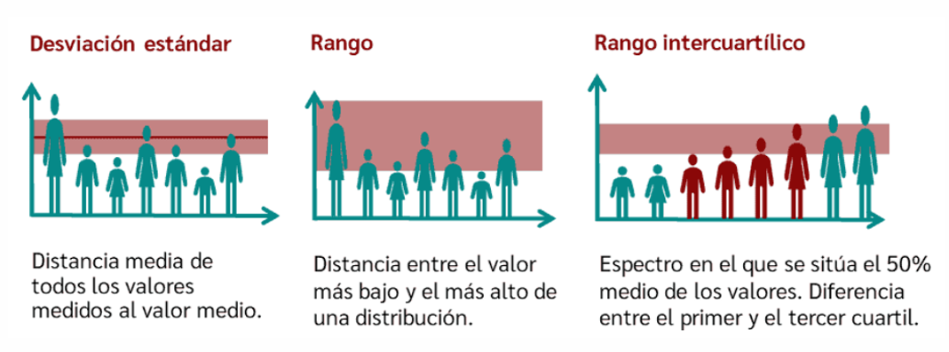
Estadística Descriptiva: Medidas de resumen
Medidas de dispersión
Variables cuantitativas

Slide 15
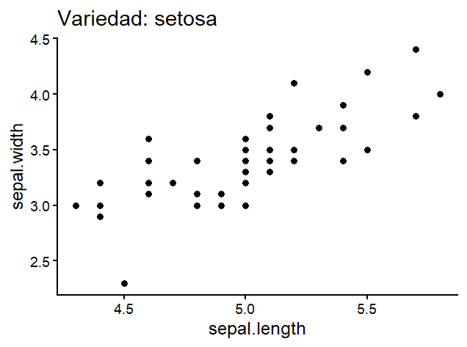
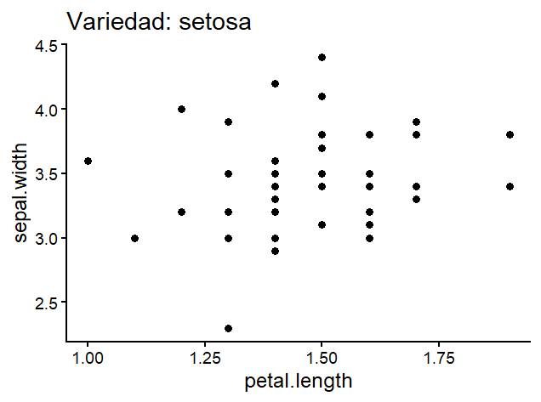
Estadística Descriptiva: Correlación
Variables cuantitativas
Relación lineal moderada-fuerte
Coeficiente de correlación (Pearson)= 0.747
Variables cuantitativas
Relación lineal débil
Coeficiente de correlación (Pearson)= 0.177

Slide 16
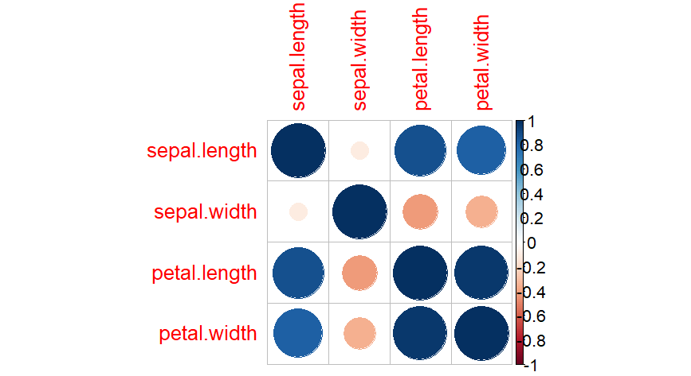
Estadística Descriptiva: Correlación
Variables cuantitativas
Cuidado!: Coeficiente de Pearson mide relación lineal. Dos variables pueden estar altamente relacionadas de forma no lineal, pero Pearson dará un valor bajo. Siempre deben revisar los gráficos de dispersión.

Slide 17
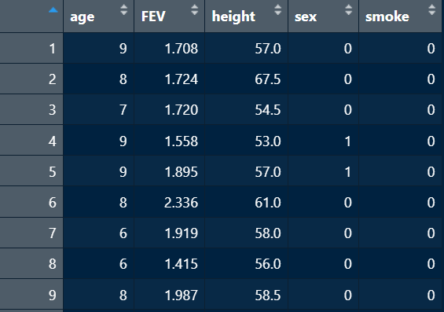
Actividad en clase: Estudio descriptivo de conjunto de datos
Descripción de conjunto de datos:
El conjunto de datos incluye observaciones de 654 niños a los que se les mide el Volumen Espiratorio Forzado (FEV: forced expiratory volume), expresado en litros. Se registra además la edad, altura, género (1=hombre, 0=mujer), si los padres fuman (1=sí, 0=no).
Preguntas:
¿Cuál es la población de estudio?
¿Cuál es el tamaño de la muestra?
Clasifique cada variable
¿Qué gráfico se puede usar para resumir la variable edad? Y ¿para la variable “smoke”?
Para resumir gráficamente la variable edad
Interprete las siguientes medidas:
Media de FEV = 2.63 y mediana de FEV = 2.55
Q1 de FEV: 1.98
Desviación estándar de FEV: 0.87
https://padlet.com/andreagarciaangulo/uteg-sesion1-actividad-3sdq8d9qvtxlapt2

Slide 18
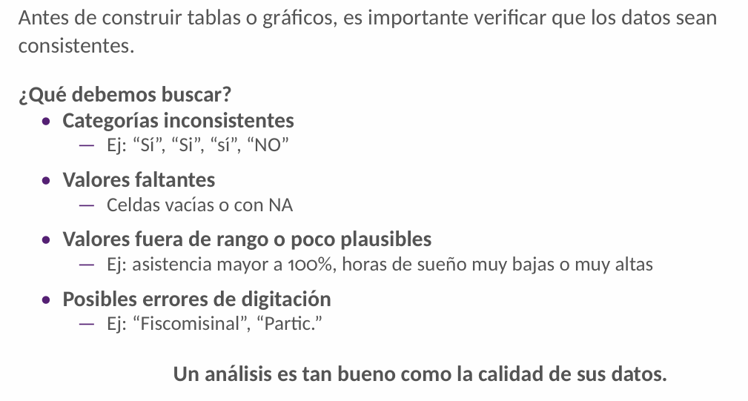
1.2 Obtención y limpieza de datos

Slide 19
¿Qué es un conjunto de datos?
Actividad en clase:
Identificar en el conjunto de datos “Titanic”, problemas de consistencia en los datos.
PassengerId | Survived | Pclass | Sex | Age | SibSp | Parch | Fare | Cabin | Embarked
1 | 0 | 3 | male | 22 | 1 | 0 | 7.25 |  | S
2 | 1 | 1 | female | 38 | 1 | 0 | 71.2833 | C85 | C
3 | 1 | 3 | female | 26 | 0 | 0 | 7.925 |  | S
4 | 1 | 1 | female | 35 | 1 | 0 | 53.1 | C123 | S
5 | 0 | 3 | male | 35 | 0 | 0 | 8.05 |  | S
6 | 0 | 3 | male | NA | 0 | 0 | 8.4583 |  | Q
7 | 0 | 1 | male | 54 | 0 | 0 | 51.8625 | E46 | S
8 | 0 | 3 | male | 2 | 3 | 1 | 21.075 |  | S
9 | 1 | 3 | female | 27 | 0 | 2 | 11.1333 |  | S
10 | 1 | 2 | female | 14 | 1 | 0 | 30.0708 |  | C
11 | 1 | 3 | female | 4 | 1 | 1 | 16.7 | G6 | S
12 | 1 | 1 | female | 58 | 0 | 0 | 26.55 | C103 | S
13 | 0 | 3 | male | 20 | 0 | 0 | 8.05 |  | S
14 | 0 | 3 | male | 39 | 1 | 5 | 31.275 |  | S
15 | 0 | 3 | female | 14 | 0 | 0 | 7.8542 |  | S

Slide 20



1.3 Uso del lenguaje estadístico R para procesamiento y análisis descriptivo de datos
Entorno de desarrollo integrado (IDE)
Plataforma colaborativa
Software Estadístico
Link del material:
https://github.com/acgarciaa/UTEG-Metodos-Estadisticos.git

Slide 21
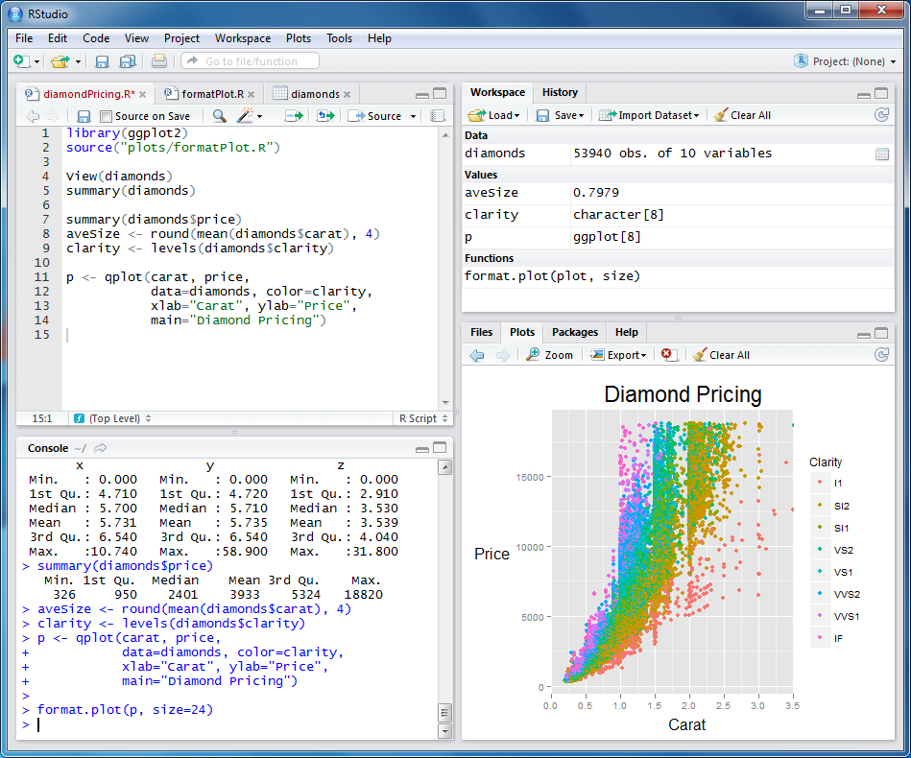
R Studio
4 ventanas:
Script
Consola (R)
Entorno
Extras (Navegación, Gráficos,Librerías, Ayuda)

Slide 22
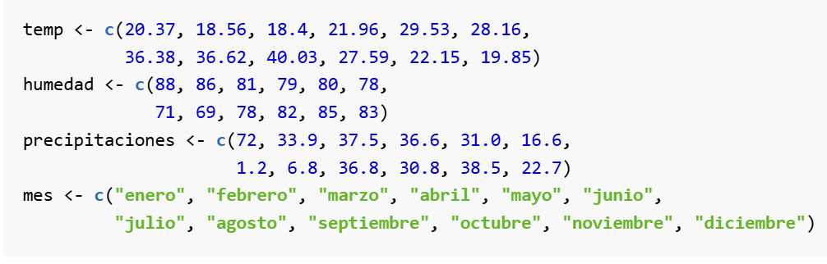



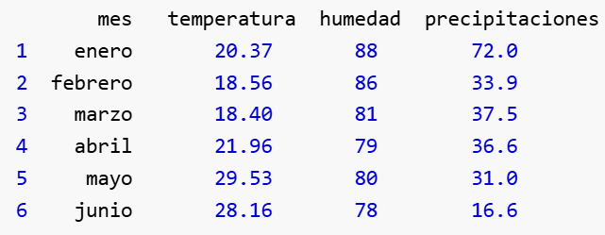
Estructura de Datos: Data Frame

Slide 23
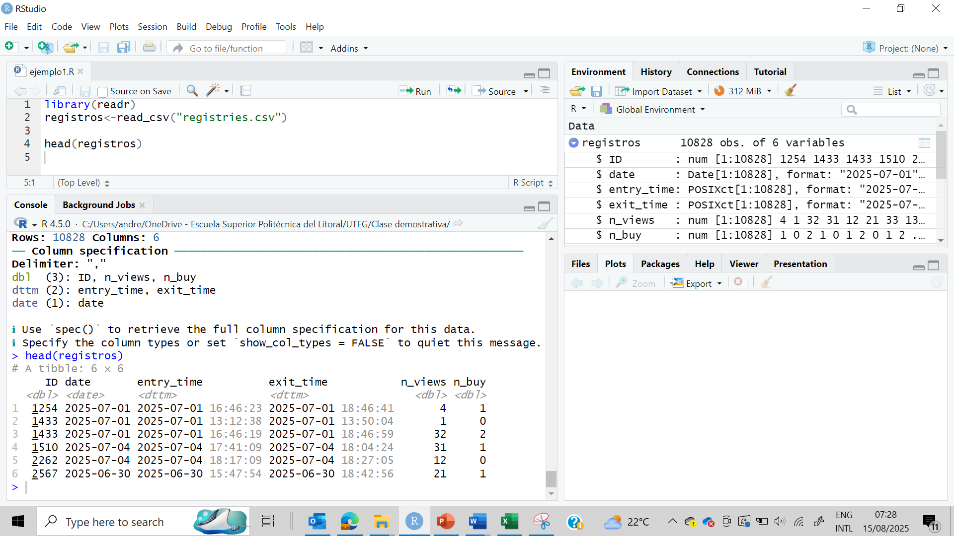

Slide 24
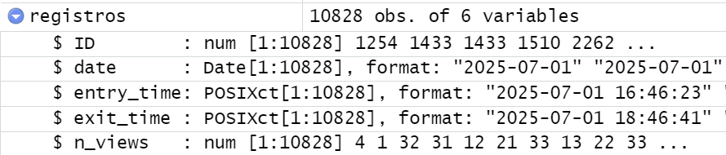

Estructura de Datos: Clases
Variables Numéricas
Continuas: num (fechas: Date, POSIX)
Variables Categóricas
Nominales: chr, factor
Ordinales: chr, factor
Discretas: num, int

Slide 25
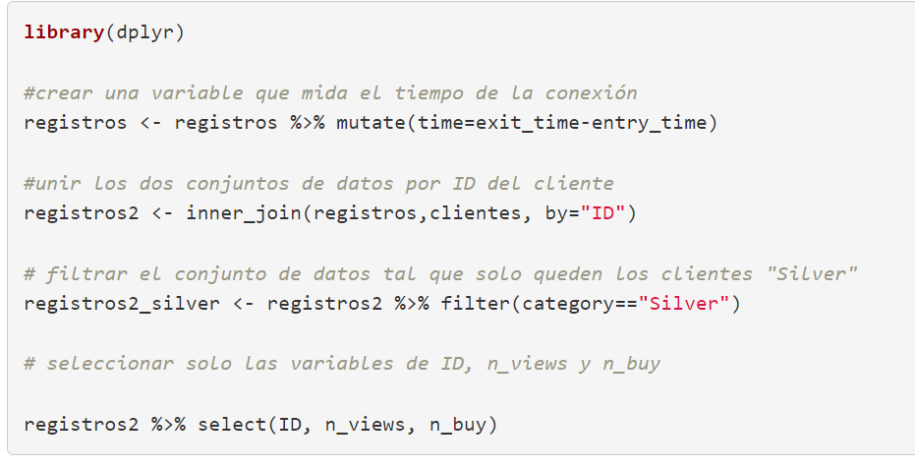
Principales funciones para procesamiento: dplyr
mutate
Proceso cambios en las columnas (crear nuevas columnas o reemplazarlas)
inner_join
filter
Filtra observaciones con una o varias características
select
Selecciona columnas
Une data frames usando información compartida en una columna

Slide 26
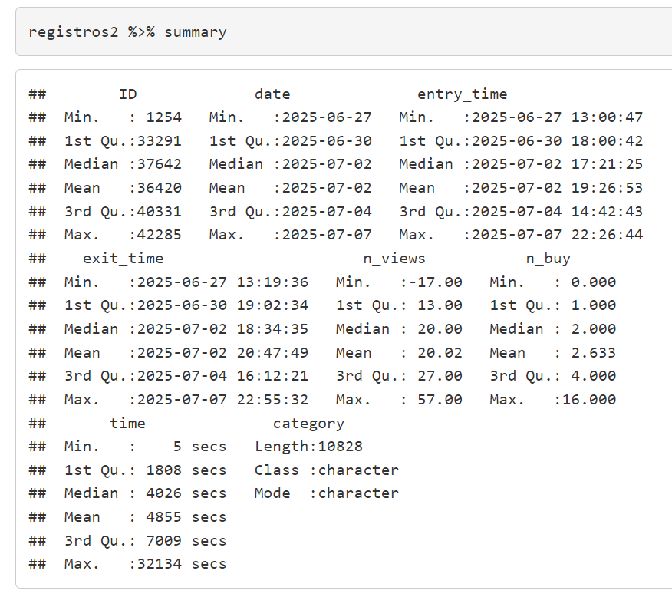
Principales funciones para estadística descriptiva
summary(): Estadística descriptiva de cada variable del conjunto de datos según su tipo:
Numéricas: Mínimo, Media, Cuartiles, Máximo
Categóricas: Clase, frecuencia

Slide 27
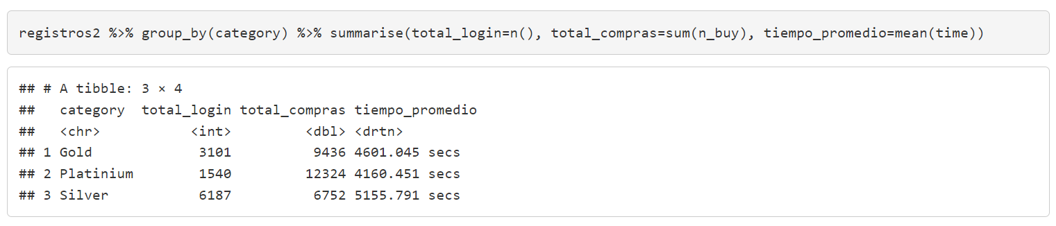
Principales funciones para estadística descriptiva
summarize: permite personalizar la estadística descriptiva

Slide 28
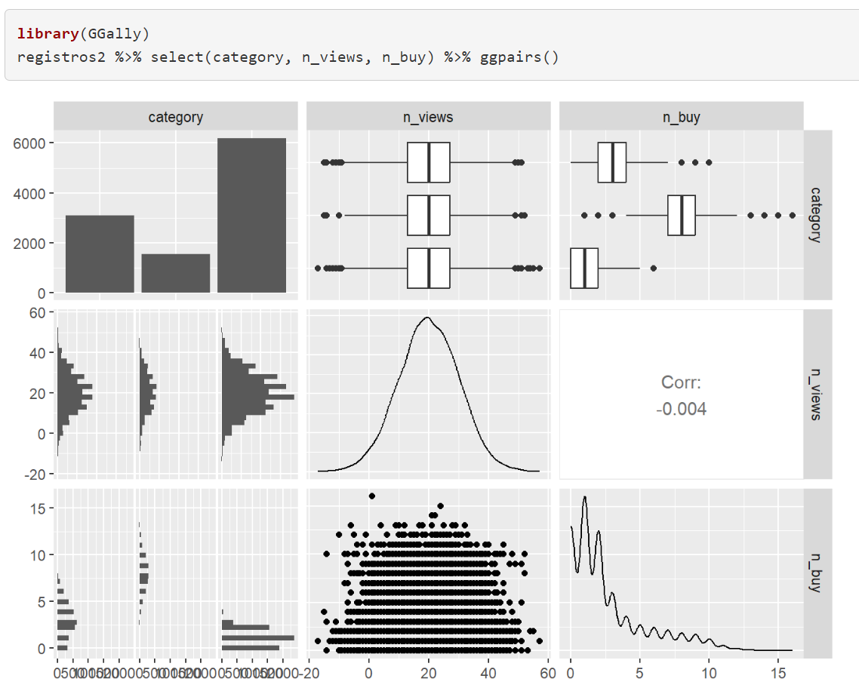
Principales funciones para estadística descriptiva
ggpairs(): Gráficos de cada variable y cada par de variables del conjunto de datos según su tipo:
Numérica: Densidad
Categórica: Diagrama de barras
Numéricas vs Numéricas: Gráfico de dispersion y coeficiente de correlación
Numéricas vs Categóricas: diagramas de cajas e histogramas por categoría
Categórica vs Categórica: Diagrama de barras de una variable por cada categoría de la otra

Slide 29


1.4 Uso del lenguaje de programación Python para procesamiento y análisis descriptivo de datos
Link del material:
https://drive.google.com/drive/folders/1G3dZC9y5Chab94xANPp8SJH-5T_qW_Te?usp=drive_link

Slide 30
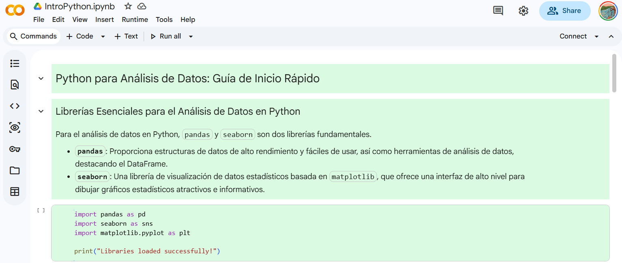

Slide 31
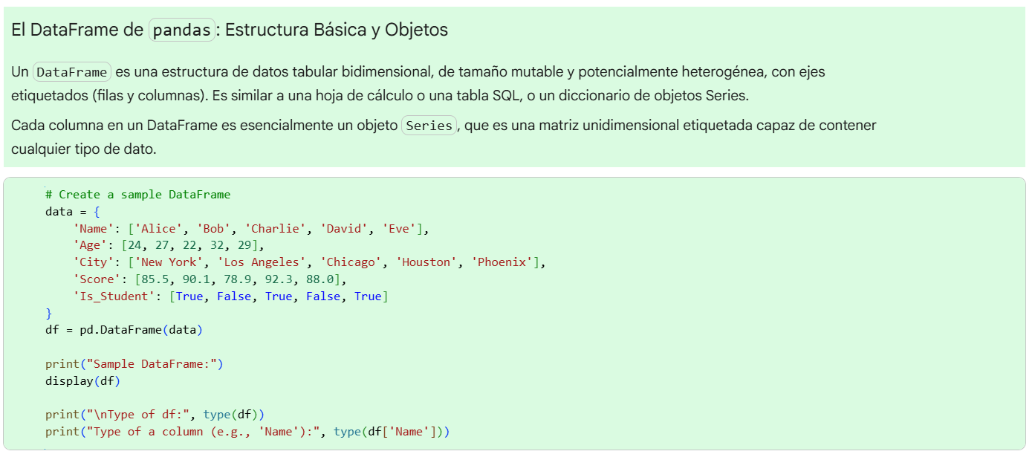
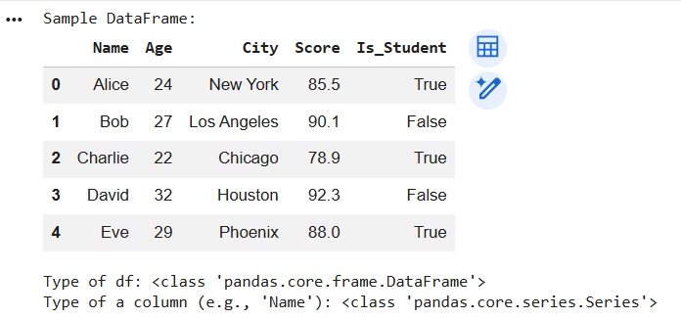
Estructura de Datos: Data Frame

Slide 32
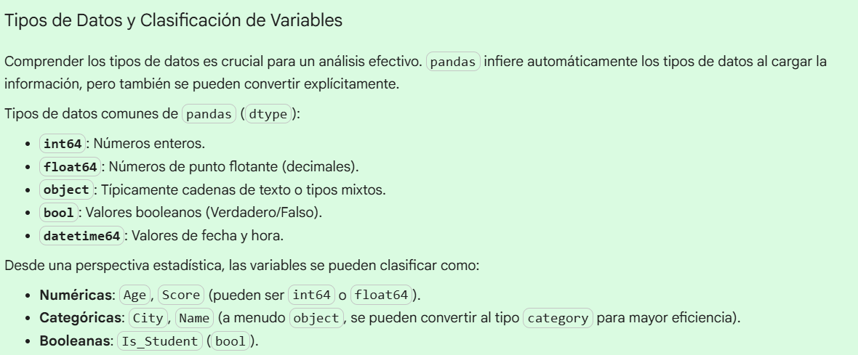
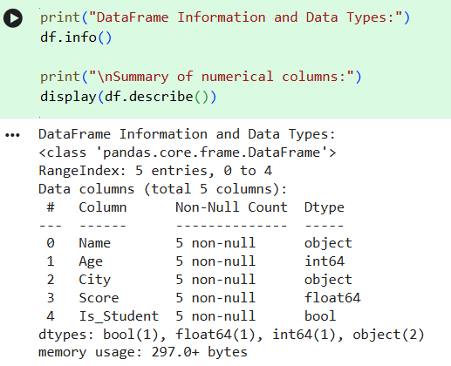
Estructura de Datos: Clases

Slide 33
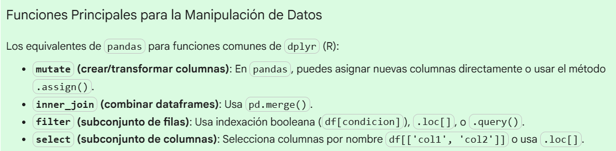
Principales funciones para procesamiento:

Slide 34
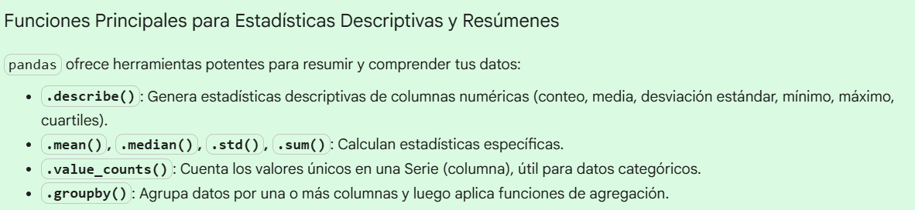
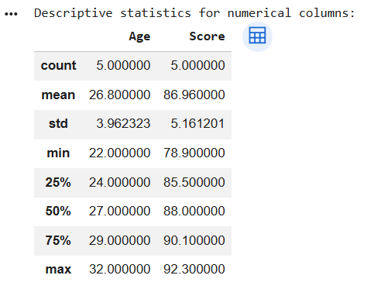
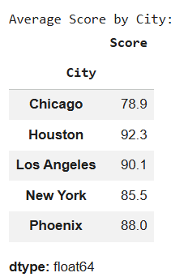
Principales funciones para estadística descriptiva

Slide 35
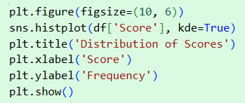
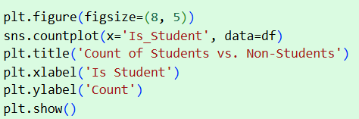
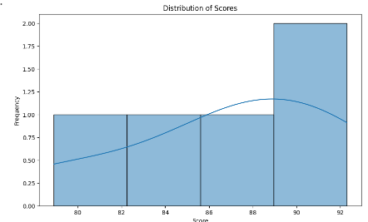
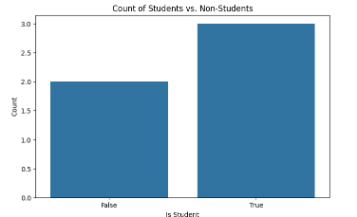
Principales funciones para estadística descriptive: seaborn

Slide 36
Referencias bibliográficas
Larose, C.D. and Larose, D.T. (2019). Data Science Using Python and R. John Wiley & Sons, Inc. Print ISBN:9781119526810 |Online ISBN:9781119526865 |DOI:10.1002/9781119526865

Slide 37
FIN DE LA UNIDAD I

